Slide 1
Théorie
Les structures conditionnelles

Slide 2
Introduction
Pour construire des applications plus intéressantes, il est nécessaire de connaitre quelques notions de programmation.
On ne peut pas se contenter de boutons et de champs de texte
Il faut que notre algorithme puisse « choisir »

Slide 3
Un exemple de situation
Imaginez que vous demandez à l’utilisateur son âge
Si il a > 18 ans, vous affichez « Vous êtes majeur » à l’écran
Sinon vous affichez « Vous êtes mineur »
Pouvez-vous imaginer une solution avec les blocs que nous avons vu ?

Slide 4
Les structures conditionnelles
Pourquoi conditionnelles ?
On va évaluer une « condition »
Une condition peut être vraie ou fausse
Si la condition est vraie alors on évaluera du code
Sinon on évaluera un autre code
Comme d’habitude en informatique, on utilisera des mots-clés
Ici , il s’agira de si, alors et sinon

Slide 5
Les structures conditionnelles
Voici donc la structure type que nous utiliserons :
Si la condition est vraie, alors le code ne sera jamais exécuté, si elle est fausse, le code ne sera jamais exécuté.
Si <condition> alors
code
Sinon
code
1
2
2
1

Slide 6
Un autre exemple
Considérez la situation suivante :
Si l’utilisateur a > 18 ans , affichez « Tu es majeur »
Si l’utilisateur a < 18 ans, affichez « Tu es mineur »
Si l’utilisateur a 18 ans, affichez « Tu as 18 ans »
Comment feriez-vous avec ce qu’on a vu pour exprimer ce petit programme ?

Slide 7
La solution
age = textBox.texte
Si age > 18 alors
mettre label.texte à « Vous êtes majeur »
Sinon
Si age = 18 alors
mettre label.texte à « Tout juste majeur »
Sinon
mettre label.texte à « Vous êtes mineur »

Slide 8
Une petite extension
En réalité, il y a un autre mot clé qui est le « sinon si »
Voilà comment l’intégrer dans le code
Essayez de réécrire l’exemple qu’on a vu avec cette nouvelle expression
Si <condition> alors
code
Sinon si <condition> alors
code
sinon
code

Slide 9
La solution
age = textBox.texte
Si age > 18 alors
mettre label.texte à « Vous êtes majeur »
Sinon si age = 18 alors
mettre label.texte « Tout juste majeur »
Sinon
mettre label.texte à « Vous êtes mineur »

Slide 10
Essayer de créer une application
Utilisez le pseudo-code que nous avons vu pour programmer votre application
Les blocs « si-sinon alors » se trouve dans la catégorie « contrôles »

Slide 11
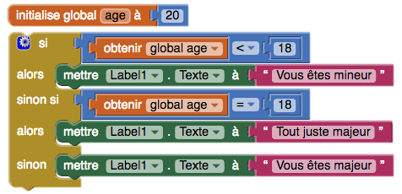
La solution

